Slide 1

اسم المقرر
إدارة مالية (2)
استاذ المقرر
أ/عبدالله الجغيمان
جامعة الملك فيصل
عمادة التعلم الإلكتروني والتعليم عن بعد
1

Slide 2
المحاضرة الخامسة
العائد والمخاطر في المحفظة الاستثمارية

Slide 3
مصادر المخاطر المنتظمة
أهم مصادر المخاطر المنتظمة :
    ارتفاع التضخم
    انخفاض القوة الشرائية للنقود
    ارتفاع أسعار الفائدة
    يمكن قياس المخاطر المنتظمة عن طريق معامل بيتا
    معامل بيتا:
    هو درجة تجاوب عائدات السهم مع التغير في عائدات السوق

Slide 4
مثال:
اذا علمنا بأن بيتا لسهم معين هو 0.50، فذلك يعني بأن ارتفاع عائد السوق بنسبة واحدة(1%) ، سوف يؤدي الى ارتفاع السهم بنسبة 0.50%
ملاحظات:
اذا كان معامل بيتا لديه علامة+ = فهذا يدل على وجود علاقة طردية بين عائدات السهم وعائد السوق
اذا كان معامل بيتا لدية علامة - = فهذا يدل على وجود علاقة عكسية بين عائدات السهم وعائد السوق
بيتا السوق (مخاطر السوق) عادة يساوي 1
كلما ارتفع معامل بيتا لسهم معين، ارتفعت مخاطر هذا السهم

Slide 5
حساب نسبة التغير في عائد السهم بمعامل بيتا:
يمكن حساب نسبة التغير في عائد السهم نسبتا إلى نسبة التغير بعائد السوق بالصيغة التالية:
بيتا السهم * نسبة التغير في عائد السوق
مثال اذا كان معامل بيتا لسهم ما هو -2 وعائد السوق ارتفع بنسبة 2% ، فما نسبة التغير في عائد السهم ؟
بما أن العلامة لمعامل بيتا هي علامة سالبة ، اذا العلاقة عكسية
2*2= 4%
التفسير: اذا ارتفع عائد السوق ب 2% ، فإن عائد السهم سوف يهبط بنسبة 4%
نلاحظ بأن درجة الخطورة عالية لهذا السهم وذلك لأنها أعلى من بيتا السوق(1)

Slide 6
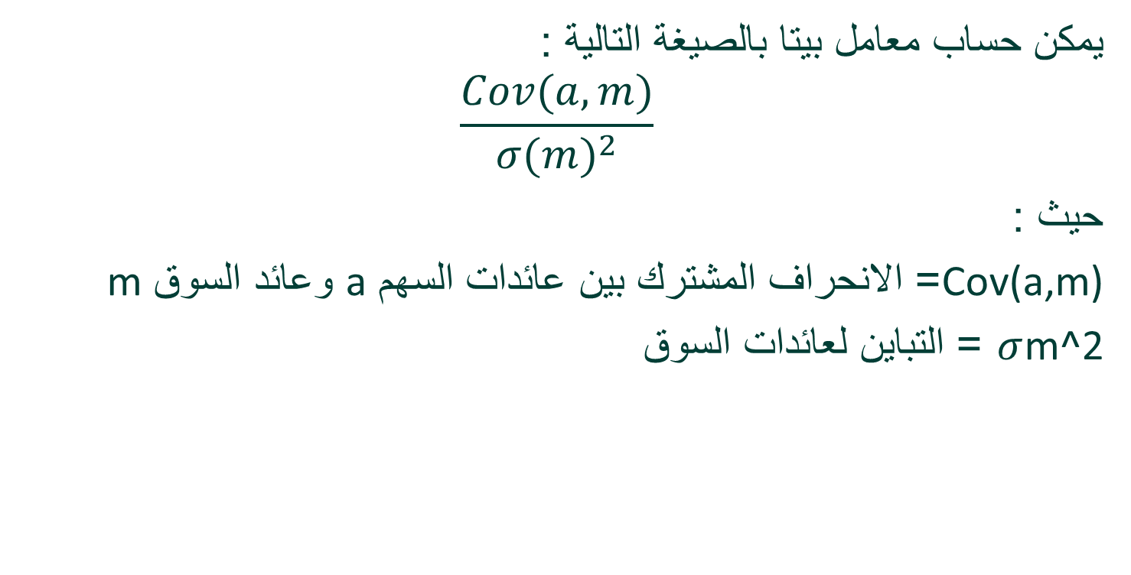
حساب معامل بيتا.
يمكن حساب معامل بيتا بالصيغة التالية :
$$\frac{Cov(a,m)}{{σ(m)}^{2}}$$
حيث :
Cov(a,m)= الانحراف المشترك بين عائدات السهم a وعائد السوق m
$σ$m^2 = التباين لعائدات السوق

Slide 7
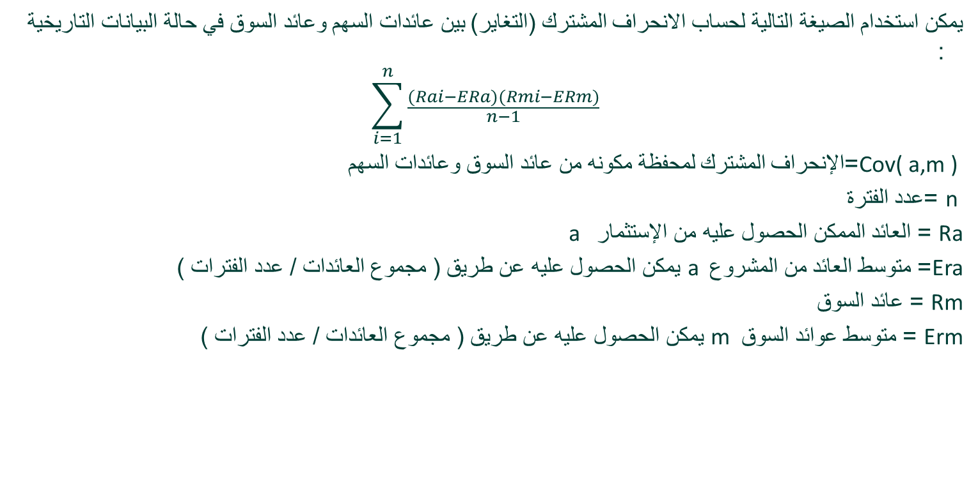
حساب الانحراف المشترك (التغاير) بين عائدات السهم وعائد السوق
يمكن استخدام الصيغة التالية لحساب الانحراف المشترك (التغاير) بين عائدات السهم وعائد السوق في حالة البيانات التاريخية :
$$\sum_{i=1}^{n}{\frac{(Rai−ERa)(Rmi−ERm)}{n−1}}$$
Cov( a,m ) =الإنحراف المشترك لمحفظة مكونه من عائد السوق وعائدات السهم
n =عدد الفترة
Ra = العائد الممكن الحصول علیه من الإستثمار a
Era= متوسط العائد من المشروع a يمكن الحصول عليه عن طريق ( مجموع العائدات / عدد الفترات )
Rm = عائد السوق
Erm = متوسط عوائد السوق m يمكن الحصول عليه عن طريق ( مجموع العائدات / عدد الفترات )

Slide 8
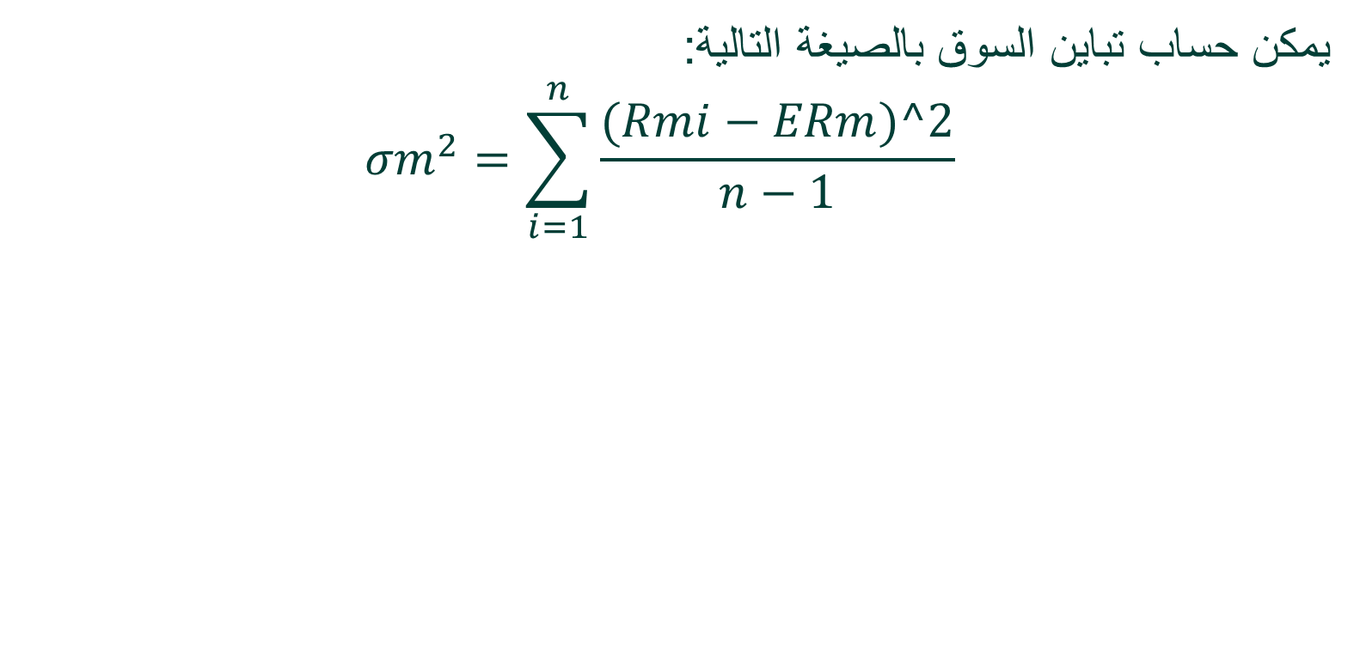
حساب تباين عوائد السوق
يمكن حساب تباين السوق بالصيغة التالية:
$${σm}_{}^{2}=\sum_{i=1}^{n}{\frac{(Rmi−ERm)^2}{n−1}}$$

Slide 9
مثال:
يوضح الجدول التالي العائد من سهم شركة لجين مقارنة مع عائد السوق خلال الخمس سنوات الماضية
المطلوب: حساب معامل بيتا لسهم شركة لجين ؟
2010 | 2009 | 2008 | 2007 | 2006 | السنة
4 | 3 | -2 | 6 | 4 | عائد سهم لجين %
-2 | 2 | -2 | 4 | 8 | عائد السوق%

Slide 10
أولا: حساب متوسط العائد :
متوسط العائد لسهم لجين (Era )=
(0.04+0.06+(-0.02)+0.03+0.04)/(5)= 0.03
متوسط عائد السوق (Erm)=
(0.08+0.04+(-0.02)+0.02+(-0.02))/5= 0.02

Slide 11
ثانيا: حساب الانحراف المشترك (التغاير)
بتطبيق الصيغة الخاصة بـ الانحراف المشترك نحصل على التالي:
(0.04-0.03)*(0.08-0.02)=0.0006
(0.06-0.03)*(0.04-0.02)=0.0006
(-0.02-0.03)*(-0.02-0.02)=0.0020
(0.03-0.03)*(0.02-0.02)=0000
(0.04-0.03)*(-0.02-0.02)= -0.0004
0.0028
اذا التغاير = 0.0028/(5-1)= 0.0007

Slide 12
ثالثا: حساب تباين السوق
يمكن حساب التباين باستخدام الصيغة المقدمة مسبقا ،حيث نحصل على التالي:
التباين = (0.08-0.02)^2+(0.04-0.02)^2+(-0.02-0.02)^2+(0.02-0.02)^2+(-0.02-0.02)^2= 0.0072
اذا التباين = 0.0072/(5-1)= 0.0018

Slide 13
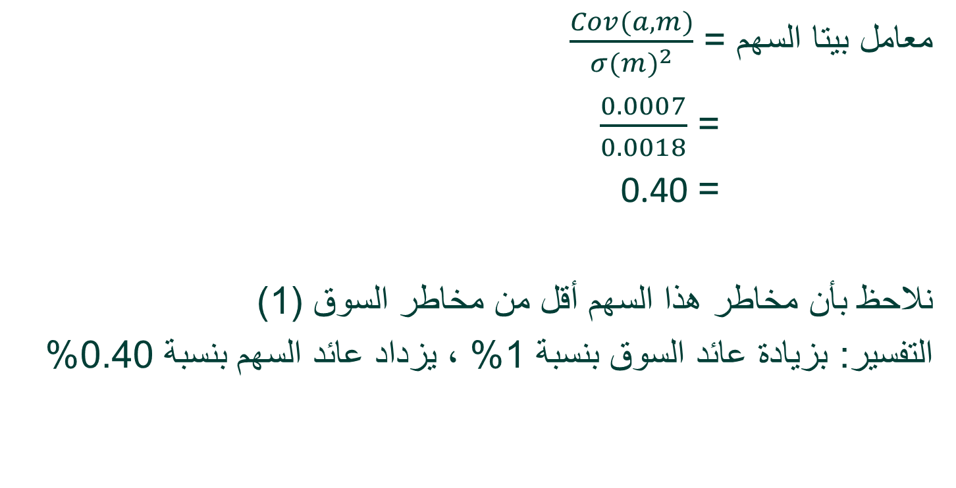
رابعا: حساب قيمة معامل بيتا
معامل بيتا السهم = $\frac{Cov(a,m)}{{σ(m)}^{2}}$
= $\frac{0.0007}{0.0018}$
= 0.40
نلاحظ بأن مخاطر هذا السهم أقل من مخاطر السوق (1)
التفسير: بزيادة عائد السوق بنسبة 1% ، يزداد عائد السهم بنسبة 0.40%

Slide 14
نموذج تسعير الأصول المالية :
- يستخدم هذا النموذج لتحديد العائد المتوقع من الاستثمار في سهم معين.
يستخدم هذا النموذج لتحديد العلاوة التي يجب أن يحصل عليها المستثمر مقابل تحمله تلك المخاطر (المخاطر المنتظمة).

Slide 15
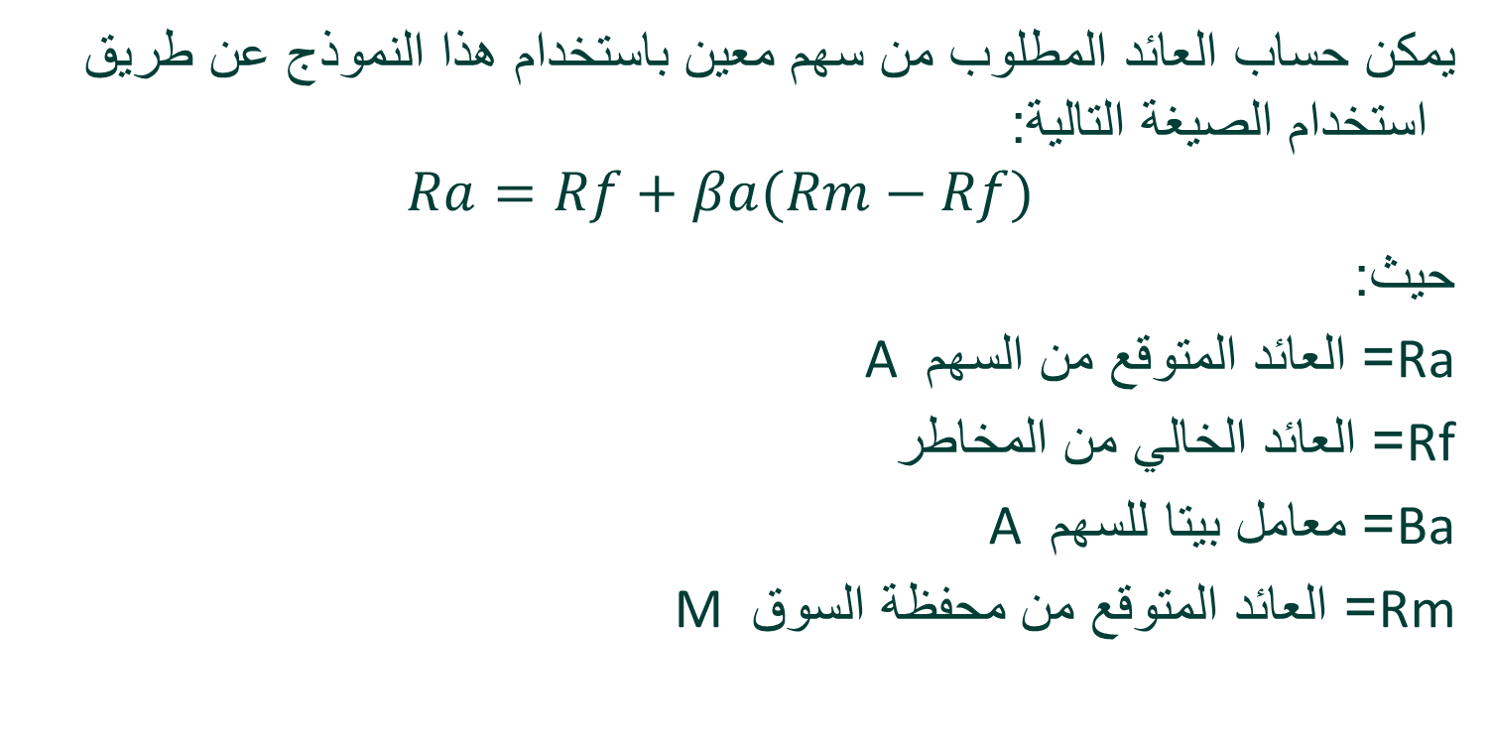
تابع:
يمكن حساب العائد المطلوب من سهم معين باستخدام هذا النموذج عن طريق استخدام الصيغة التالية:
$$Ra=Rf+βa(Rm−Rf)$$
حيث:
Ra= العائد المتوقع من السهم A
Rf= العائد الخالي من المخاطر
Ba= معامل بيتا للسهم A
Rm= العائد المتوقع من محفظة السوق M

Slide 16
تابع:
ملاحظات:
1- (Rm-Rf) هذا الشق من المعادلة يمثل علاوة تحمل مخاطر السوق
2- Ba*(Rm-Rf) هذا الشق يمثل علاوة تحمل مخاطر السهم

Slide 17
مثال:
اذا كان معامل العائد على الاستثمارات عديمة المخاطرة 10% وعائد محفظة السوق15% و معامل بيتا لأسهم شركة جرير 1.5. فما معدل العائد المتوقع لسهم شركة جرير ؟
العائد المتوقع = 0.1+(1.5*(0.15-0.1) =17.5%

Slide 18

بحمد الله

